Slide 1


PROJET DE MACHINE LEARNING
House Prices Prediction

Slide 2

Ange Gnimdou KABASSINA Isabelle Danielle MOSSE Mouhamadou Moustapha WADE Durel Valdes NZIALI TCHAMOU
Présenté par:
Etudiants en ISE 2
Sous la supervision de :
MOUSLY DIAW
Data scientist

Slide 3

PLAN
CONTEXE ET PROBLEMATIQUE
Présentation des données
Cleaning
Exploration
Feature engineering
Modélisation
Modèle final
Avantages et limites

Slide 4

CONTEXTE ET PROBLEMATIQUE
Laplace Immo, un réseau national d’agences immobilières, s'efforce d'améliorer sa compréhension du marché immobilier résidentiel à Ames, dans l'Iowa, aux États-Unis. Face à la complexité des facteurs influençant les négociations de prix, l'entreprise souhaite mettre en place un outil prédictif innovant pour estimer avec précision le prix des maisons à vendre.
Comment concevoir un modèle de prédiction des prix immobiliers à Ames, intégrant 79 variables explicatives, pour permettre à Laplace Immo d'optimiser les négociations et d'anticiper les fluctuations du marché immobilier résidentiel ?

Slide 5
PRESENTATION DES DONNEES

Slide 6
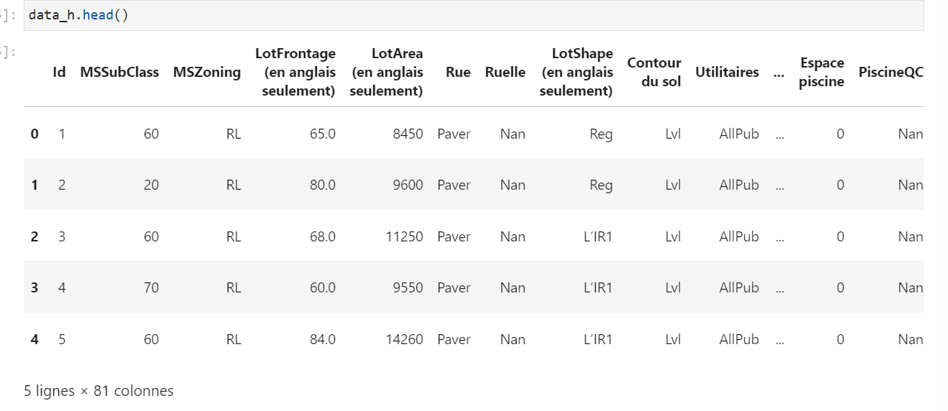
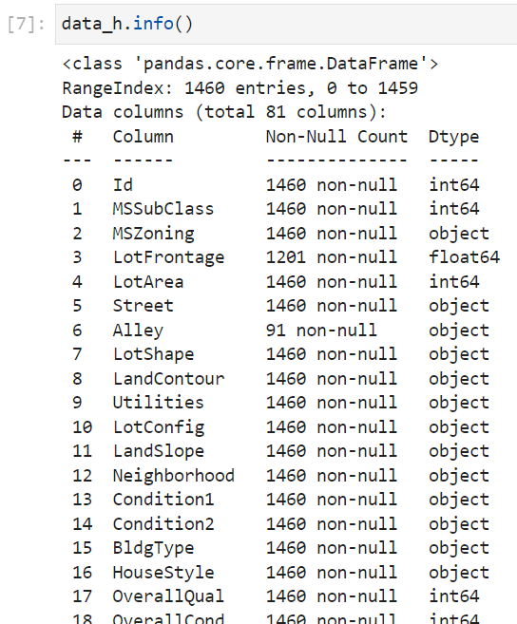
PRESENTATION DES DONNEES
Le jeu de données est composés de 80 variables hors mis l’ID et de 1460 observations. Ils est composés de variables quantitatives et qualitatives. La variable cible est la variable SalePrice.

Slide 7
CLEANING

Slide 8
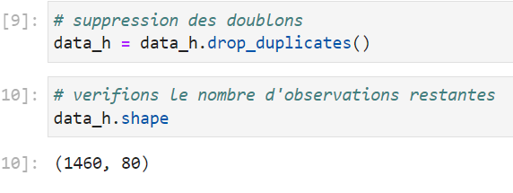
CLEANING
Détection et gestion des doublons
Apres suppression de la colonne Id qui n’est pas nécessaire à l’entrainement du modèle, nous avons détecter et supprimer les potentiels doublons. Apres traitement nous avons constatés une absence de doublons.

Slide 9
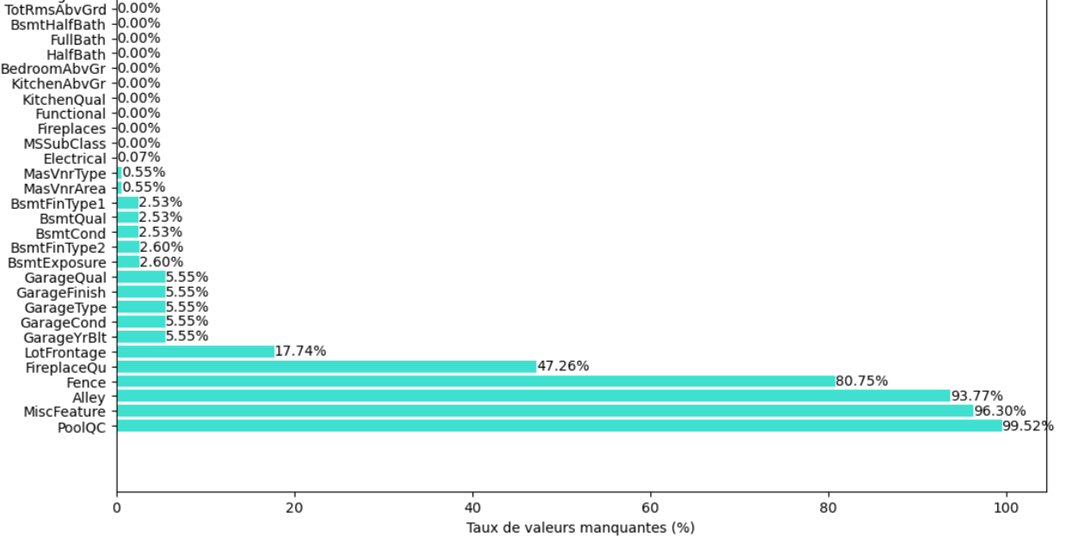
CLEANING
Détection et gestion des valeurs manquantes
Nous avons sorti un tableau et un graphique du taux de valeurs manquantes par variable. Nous avons constaté qu’il serait absurde de corriger une variable avec plus de 45 % de valeurs manquantes parce que cela reviendrait à créer près de la moitié des observations ; pour cela intuitivement le reflexe serait juste supprimer ces variables mais il est plus judicieux d’identifier ces variables, de voir ce qu’elles mesurent afin d’essayer de comprendre d’où peuvent provenir ces NA afin de prendre une meilleures décisions.

Slide 10
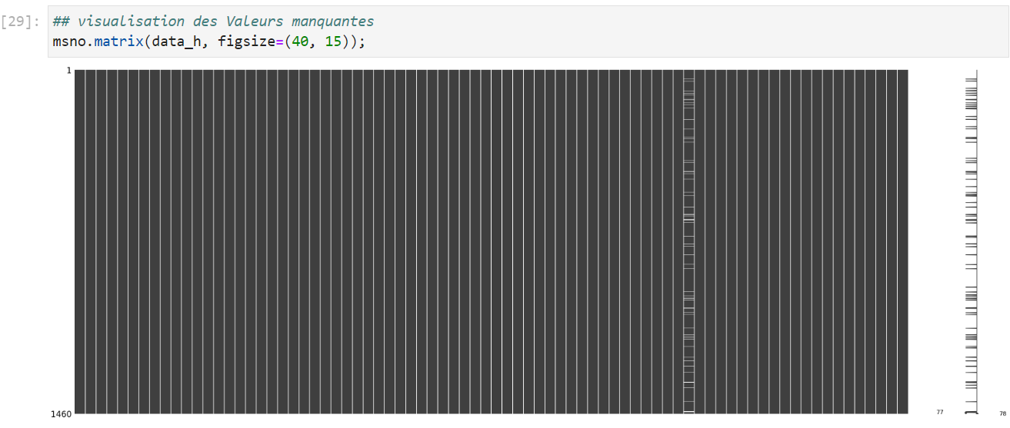
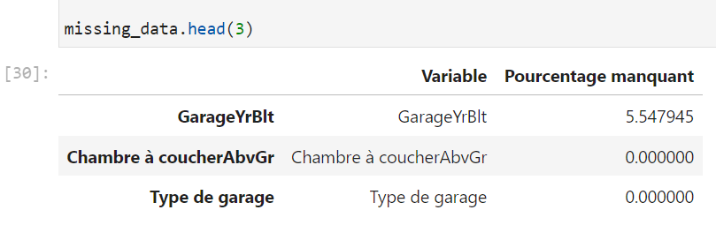
CLEANING
Détection et gestion des valeurs manquantes
Apres traitement des valeurs manquantes nous avons obtenu le résultat suivant:
Le nettoyage a bien marché comme on peut le voir. En effet, il n’y a que la variable GarageYrBlt qui comporte encore des NA.

Slide 11
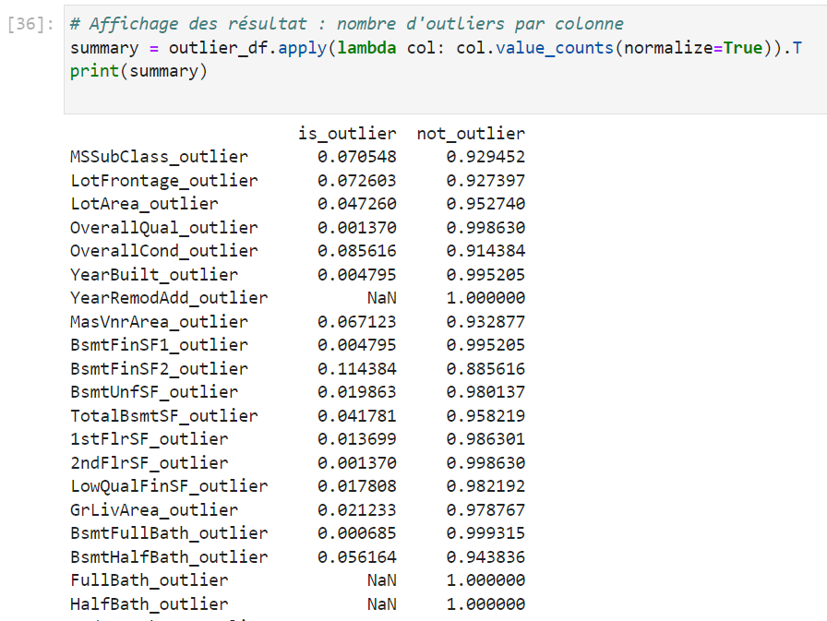
CLEANING
Détection des valeurs aberrantes
Il n’y a aucunes valeurs négatives et les valeurs nulles sont justifiées car il s’agit tantôt du nombre de certaines fonctionnalités inexistantes soit de la superficie de choses (exemple garage) inexistantes. Pour la détermination des valeurs aberrantes, nous avons utiliser le principe de l’intervalle interquartile. Soit IQR l’intervalle interquartile, on considèrera comme outliers, les prix inférieur à Q1 - (IQR*1,5) ou supérieur à Q3 + (IQR*1,5). Ainsi, nous avons écris une fonction qui détermine si une valeur est aberrante ou pas.

Slide 12
EXPLORATIONET FEATURE ENGINEERING

Slide 13
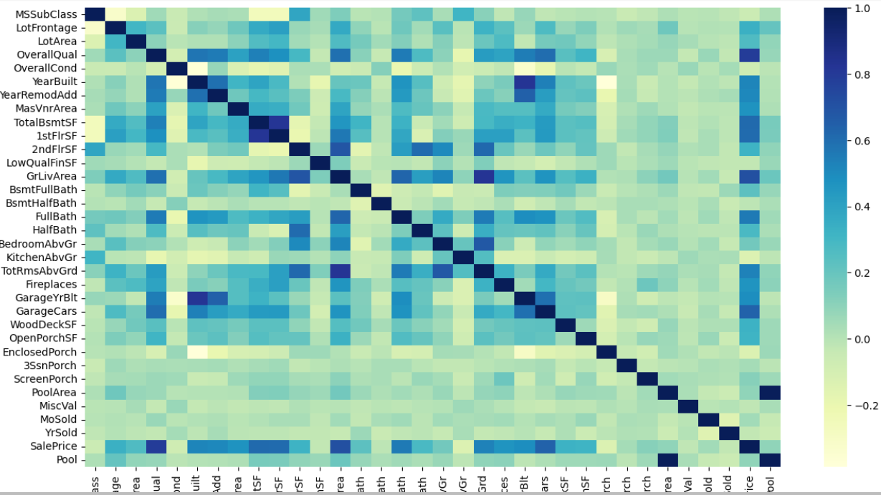
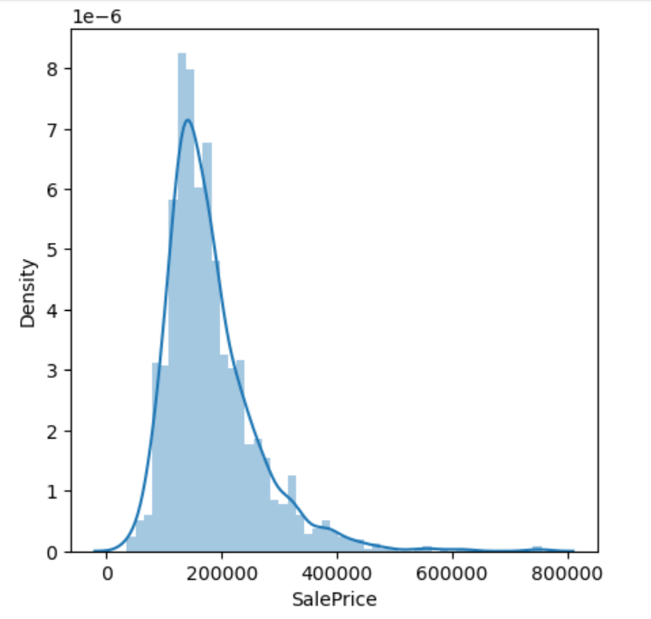
EXPLORATION
visualisation de la variable cible = prix de vente des maisons: on remarque le prix de vente tourne autour de 200000
Matrice de corrélation: on peut déjà remarquer une forte corrélation entre la variable cible et d’autres variables tels que OverallQual, GlivArea, 1stFirsF, TotRmsAbvGrd

Slide 14
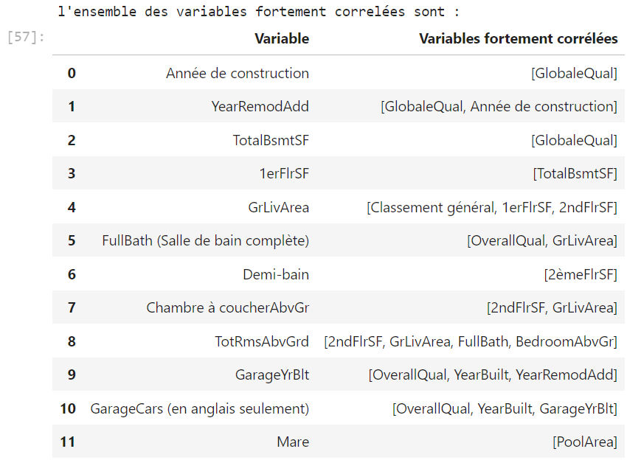
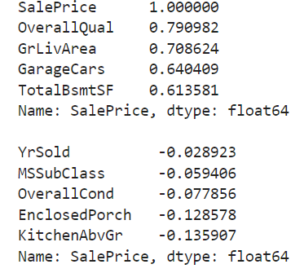
EXPLORATION
Détection d’autocorrélations entre les variables explicatives
Nous avons filtrer la matrice de corrélation et afficher les 5 caractéristiques qui sont les plus corrélées positivement et les 5 caractéristiques les plus corrélées négativement à la variable cible.

Slide 15
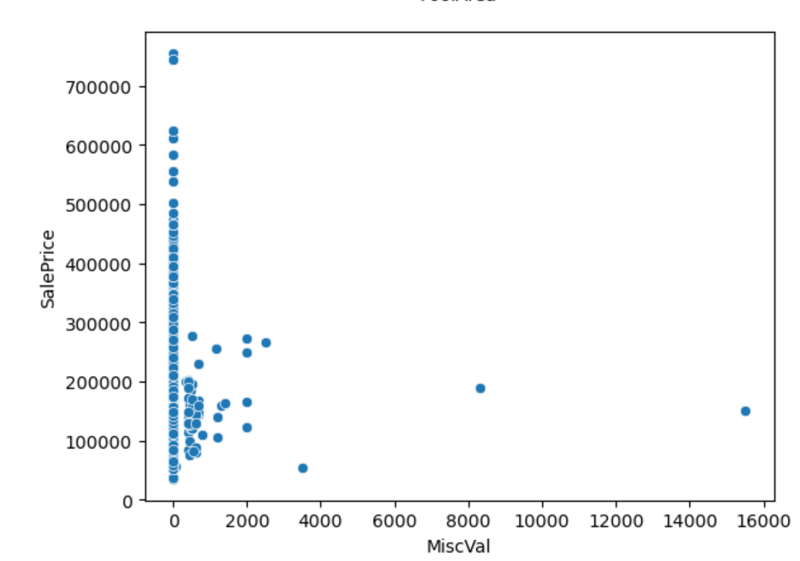
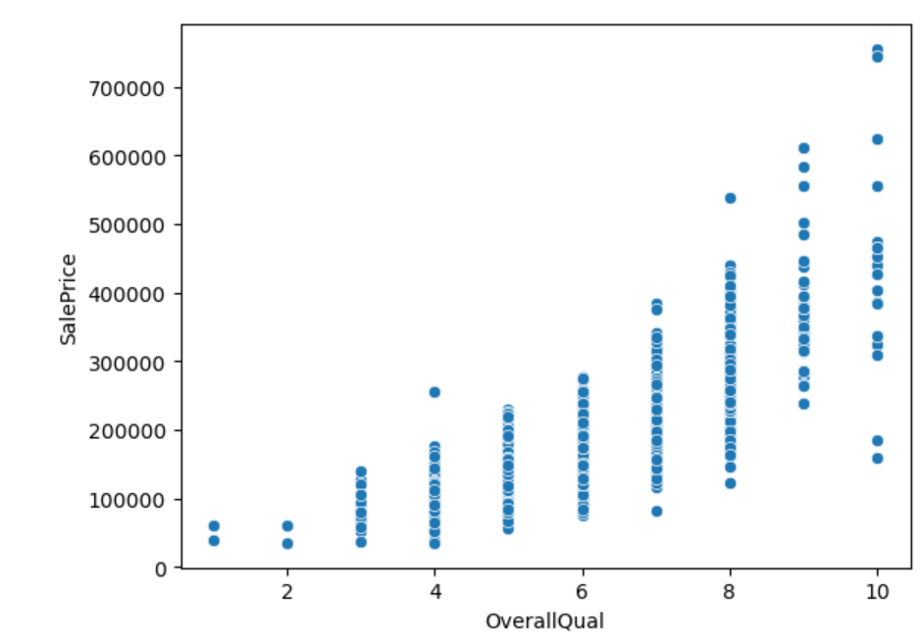
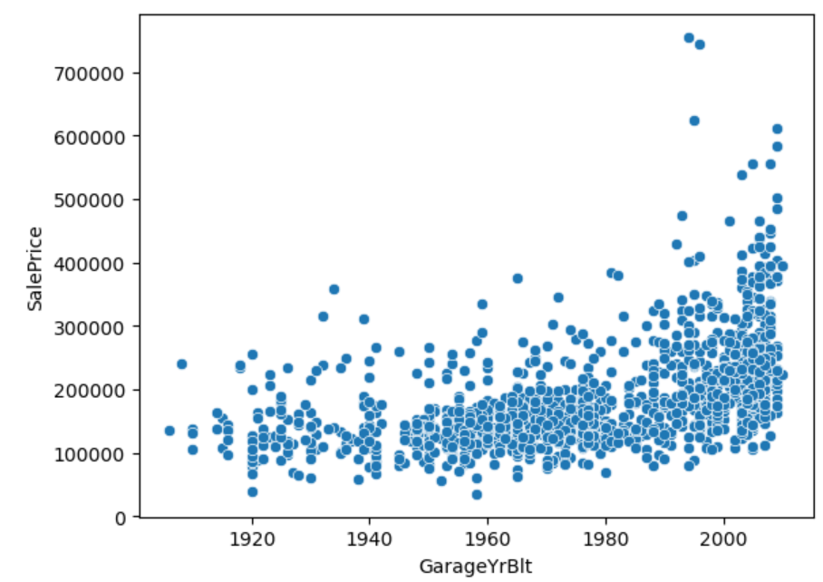
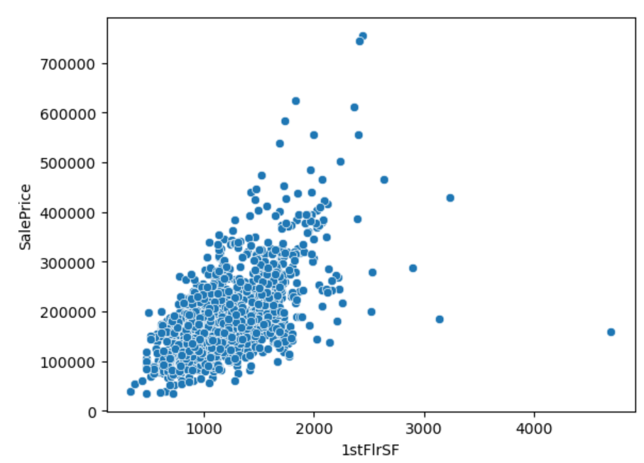
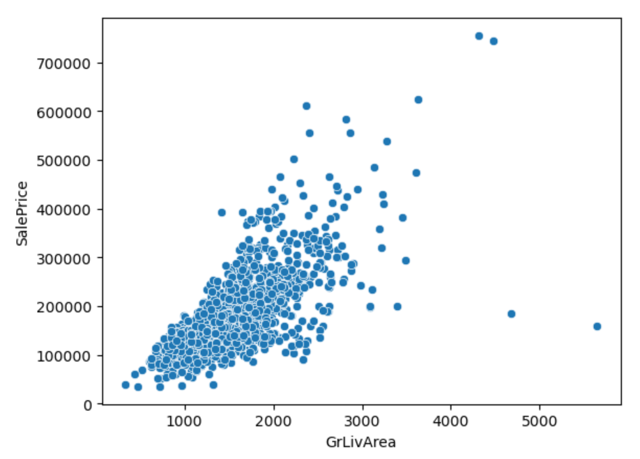
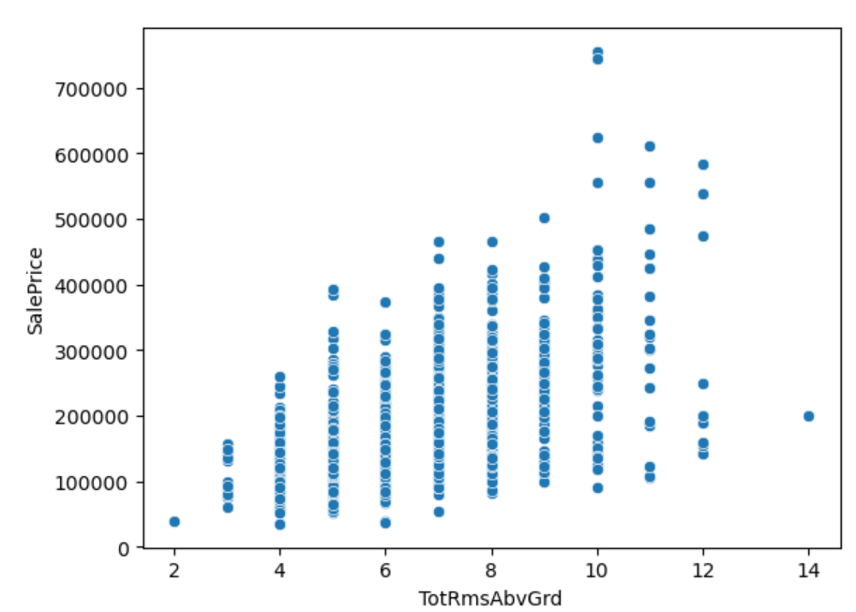
EXPLORATION
Relation linéaire entre la variable cible et les variables explicatives quantitatives

Slide 16
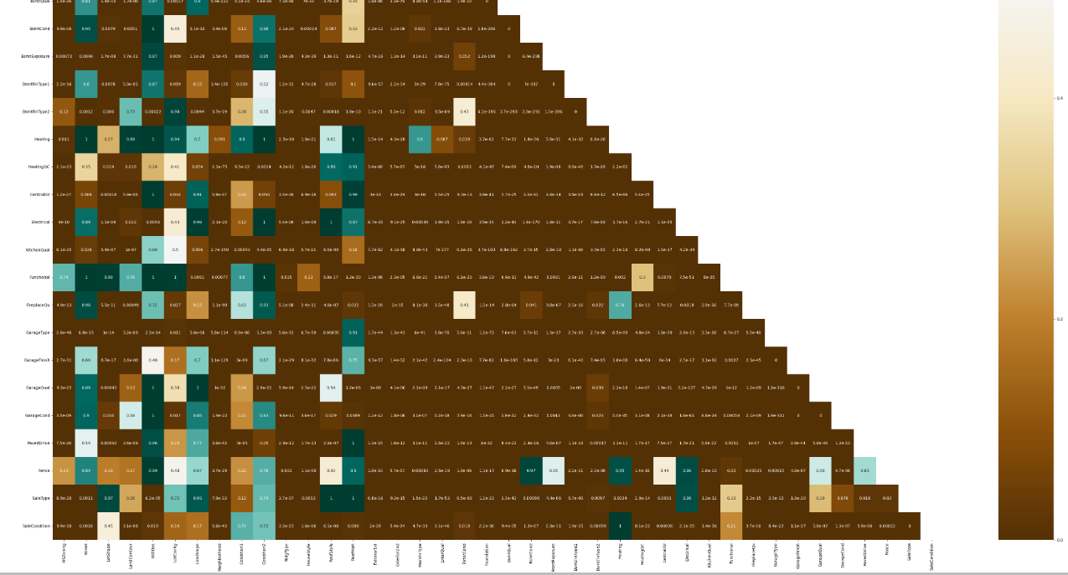
EXPLORATION
Analyse des corrélations entre variables qualitatives: test du khi 2

Slide 17
FEATURE ENGINEERING
Recodage des variables qualitatives ordinales
Recodage des variables qualitatives non ordinales
Dans le jeux de données, nous avons des variables quantitatives ordinales qui sont des variables de mesure du niveau de qualité et les autres variables ordinales. Certaines ont déjà été coder et d’autres non. Parmi ces variables à recoder, il y a certaines avec les mêmes modalités. Nous avons donc défini un recodage commun pour elles.
Pour les variables qualitatives non ordinale, les modalités ne sont pas rangeables donc leur attribuer des nombres serait non significatif. Nous préférons donc transformer leurs modalités en variables indicatrices.

Slide 18
MODELISATION

Slide 19
MODELISATION
Nous avons testé 5 modèles : régression linéaire, régression lasso, Decision tree, Random Forest et XGBoost.
On a appliquer le log sur la variable cible avant la modélisation pour la normaliser. car les variables cibles normale donnent de meilleurs performances et pour certains modèles comme la régression linéaire c'est une hypothèse phare

Slide 20
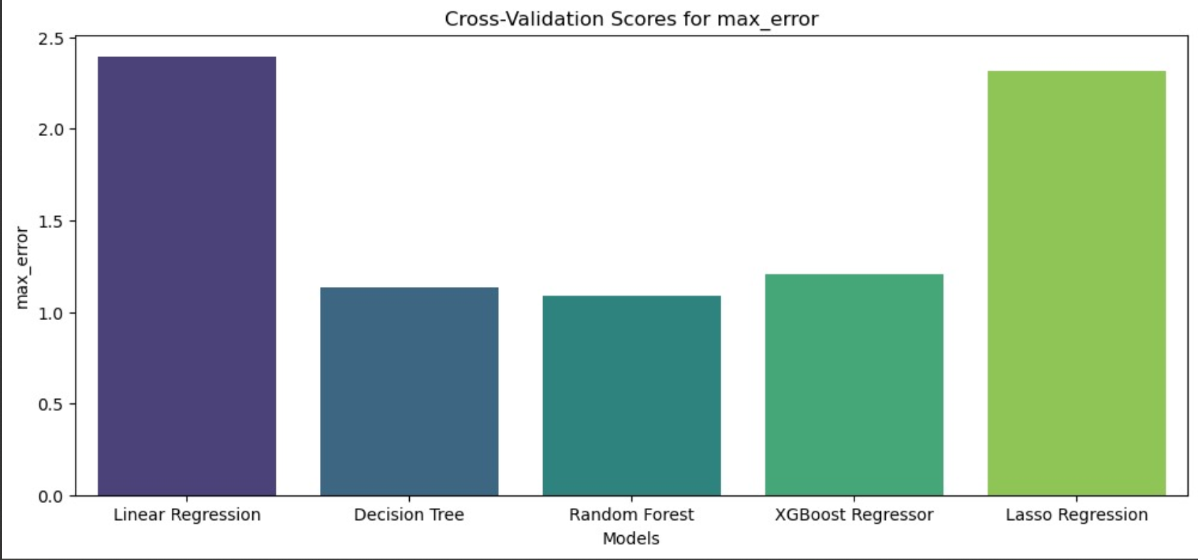
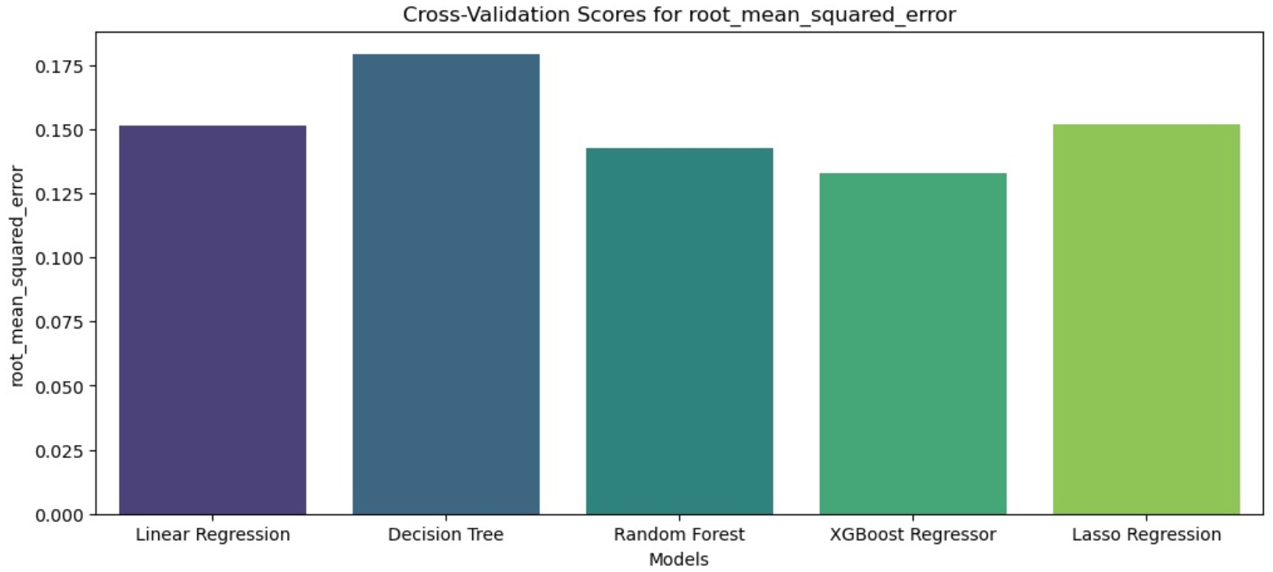
MODELISATION
Résultats des modèles

Slide 21
MODELE FINALE
XG Boost Regressor

Slide 22
Merci

